Slide 1
Informatica Economica
Conf. Dr. Ramona Bologa
Cursul 3

Slide 2
2. M I C R O P R O C E S O R U L
Structură funcţională
Registrul – componenta de bază
Ciclul de execuţie a unei instrucţiuni
Unitatea Aritmetico Logică
Unitatea de Comandă şi Control
Tehnologia de fabricaţie
Caracteristici tehnice

Slide 3
Generalitati
Frecventa (viteza) procesorului se masoara in MHz sau GHz
Un procesor actual are pana la 4 GHz
Arhitectura procesorului este pe 32 de biti, sau pe 64 de biti
Producatori principali: Intel si AMD
Modele Intel: Celeron, Pentium, Core 2, Core i3, Core i7, etc
Procesoarele pot fi:
Single Core - cu un singur nucleu
Dual Core - cu doua nuclee
Triple Core - cu trei nuclee
Quad Core - cu patru nuclee (exemplu intel core i7)

Slide 4
STRUCTURA FUNCŢIONALĂ
UCC
Interfaţă
Buffer
(registru de
adrese)
Registru
de date
UAL

Slide 5
REGISTRUL - COMPONENTĂ DE BAZĂ A PROCESORULUI
Memorează şi prelucrează un şir de biţi
Capacitatea e corelata cu numarul de linii a magistralei de date:
4 biţi
8 biţi
16 biţi
32 biţi
64 biţi
Capacitatea registrilor influenteaza memoria care poate fi accesata direct
ex: 32 biti->232 adrese ->4GB de RAM
36 biti->236 adrese - >64GB de RAM

Slide 6
Unitatea Aritmetico Logică
Componenta pentru aritmetică zecimală
Componenta pentru aritmetică
în virgulă mobilă
REGIŞTII - sumator
- multiplicator
- complementare
- deplasare
tehnica de superscalare - mai multe UAL - creşterea vitezei de prelucrare a microprocesorului prin executarea în paralel a unor instrucţiuni

Slide 7
Unitatea de Comandă şi Control
Setul de instrucţiuni
- platforma CISC – cu set complet de instructiuni
- platforma RISC – cu set redus de instructiuni
- subsetul multimedia MMX / SSE – set special de instructiuni multimedia
Unitatea de ceas – Clock - un oscilator cu rol de sincronizare – milioane de impulsuri electrice/ sec
microprocesoarele Pentium – multiplicare a frecvenţei -> factor de multiplicare 1.5x, 2x, 2.5x, 3x, 4x – microprocesorul functioneaza la o frecventa de x ori mai mare decat placa de baza pe care a fost montata

Slide 8
Performanta microprocesorului - factori
Viteza de execuţie - dependentă de :
Lungimea cuvântului este determinată de capacitatea regiştrilor microprocesorului, capacitate corelată cu numărul de linii al magistralei de date: 4, 8, 16, 32, 64 biţi.
Viteza ceasului - numărul de milioane de impulsuri electrice pe care le generează circuitul de ceas intern al microprocesorului într-o secundă (megahertzi-Mhz).
Memoria internă pe care o poate adresa direct - determinată de capacitatea registrului de adrese, dependentă de lungimea cuvântului şi corelată cu numărul de linii al magistralei de date;
Memoria cache integrată pe cipul microprocesorului (cache L1) - un bloc de memorie rapidă SRAM între microprocesor şi DRAM

Slide 9
UCC
Decoding
Input - cycle
UAL
Execution
Execution
- cycle
Machine Cycle
Instructions
RAM Memory

Slide 10
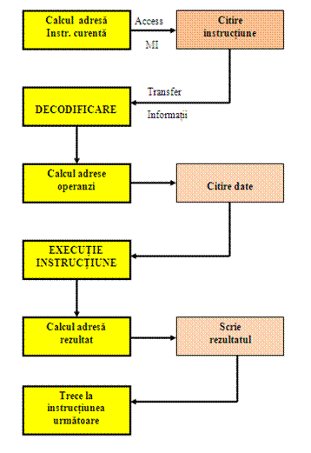
Schema de execuție a unei instrucțiuni

Slide 11
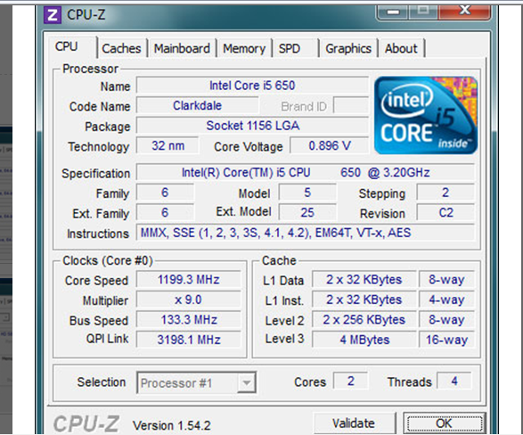
Caracteristici MICROPROCESOR

Slide 12
3. ECHIPAMENTE PERIFERICE
DE INTRARE
TASTATURA
MOUSE
SCANNER
DE IEŞIRE
MONITOR
IMPRIMANTE
DE INTRARE/IESIRE (memorie externa)

Slide 13
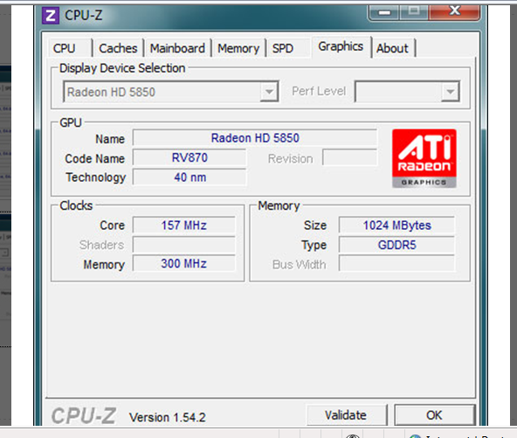
Caracteristici placa VIDEO

Slide 14
ECHIPAMENTE PERIFERICE DE MEMORARE SI MULTIMEDIA
MEMORARE EXTERNĂ
☼FLOPPY DISK
☼HARD DISK
☼CD / DVD
MULTIMEDIA
☼WEB CAM
☼AUDIO KIT

Slide 15
MONITOR
TEHNOLOGIE DE FABRICAŢIE
CRT – CATHOD RAY TUBE
LCD – LIQUID CRISTAL DEVICES
OLED – ORGANIC LIGHT EMITING DEVICES
EPD – ELECTRONIC PAPER DISPLAY
REZOLUŢIE – dimensiunea MATRICII DE PIXELI
DIAGONALĂ 12; 14; 15 inches;
CONTROLLER – VGA SVGA XVGA

Slide 16
IMPRIMANTE
TEHNOLOGIE
☼ MATRICIALE – sub 5pag/min
☼ INK JET
☼ LASER – 20 pag/min, 600 dpi
☼ TERMICE
REZOLUŢIE
VITEZĂ -
ATENTIE LA CONSUMABILE

Slide 17
HARD DISK
CAPACITATE - 500 GB
VITEZĂ 7200 rpm → 8,4 milisec / rot
15000 rpm → 2 ns / rot
Access Time = Seek Time + Latency Time
INTERFAŢĂ
IDE (Integrated Device Electronic) - cuplarea a două hard-discuri sau un hard-disc şi o unitate CD-ROM;
ATA (Parallel IDE), SATA (Serial ATA)
SCSI (Small Computer System Interface) – conectare pe aceeaşi magistrală a mai multor dispozitive de intrare-ieşire(hard-discuri, floppy discuri, casete magnetice etc.);

Slide 18
4. Magistrala
are rolul de a realiza interconectarea microprocesorului cu memoria şi cu adaptoarele care se cuplează prin porturile sau conectorii specifici.
un PC dispune de mai multe tipuri de magistrale şi cip-uri care realizează legătura dintre acestea.

Slide 19
5. Interfata seriala si paralela
interfeţe (porturi) seriale;
interfeţe (porturi) paralele.
porturile de comunicaţie serială denumite COMM1 şi COMM2 – lente modem, mouse, scanner, imprimantă serială, plotter etc;
Controlerul de tastatură şi mouse are complexitatea unui microprocesor la scară redusă
Imprimantele se cuplează prin intermediul unui port paralel
interfaţa IDE (Integrated Device Electronic)
interfaţa SCSI (Small Computer System Interface)

Slide 20
6. Chipsetul
asigură logica de funcţionare a plăcii de bază
coordonează, sincronizează şi controlează toată circulaţia de informaţii pe magistralele plăcii de bază
două părţi
North bridge-ul se ocupă cu funcţiile principale, cum ar fi: comunicarea cu memoria RAM, cache, cu conectorii PCI (Peripheral Component Interconect) şi AGP (Accelerated Graphic Port).
South bridge-ul conţine elementele mai puţin importante : controllerul de hard-disc SCSI sau IDE, controllerul serial şi cel USB
trei mari producători Intel, AMD şi VIA

Slide 21
7. Conectorii de extensie
Permit ataşarea la magistrală a noi adaptoare care să facă legătura dintre noile echipamente şi magistrală.
Adaptorul constă într-o placă separată ce se introduce în conectorii de extensie.
Cea mai uzuală -placa adaptorului video

Slide 22
Identificarea componentelor pe placa de baza
socluri pentru memoria internă DRAM, cip-uri SIMM cu 72 de pini şi DIMM cu 168 de pini
memoria cache şi memoria ROM-BIOS;
adaptoare pentru conectarea echipamentelor de memorie externă:
interfaţa IDE
interfaţa SCSI
socluri ISA (International Standard Architecture), pt adaptoarele pe 16 biţi păstrate pentru compatibilitatea cu echipamente periferice mai vechi;
sloturi PCI (Peripheral Control Integrated) pentru conectare adaptoare pe 32b şi 64 b
porturile seriale COMM1, COMM2
porturile paralele LPT1, LPT2 de regulă, pentru imprimante;
portul USB (Universal Serial Bus) este de fapt o magistrală de mare viteză;
interfaţa AGP (Accelerate Graphic Port) destinat exclusiv plăcilor grafice pentru îmbunătăţirea calităţii procesării graficii 3D şi a efectelor video;
cuplor pentru placa de sunet şi modem AMR (Audio Modem Riser);
cuplor CNR (Communication Network Riser) adauga posibilităţi de cuplare în reţea;
cipsetul care asigură funcţionalitatea tuturor componentelor plăcii de bază;
ceasul intern;
sursa de alimentare.

Slide 23
MODEL DE DECIZIE MULTICRITERIALĂ PENTRU ALEGEREA OFERTEI OPTIME
exemplu

Slide 24
Calculator quantic – qubit (bitul quantic)
1 qubit are starile 0 sau 1 sau orice superpozitie cuantica
2009 – primul procesor quantic in stare solida
Fiecare qubit e format din 1 miliard de atomi de Aluminiu
Se consuma in 1 microsec
2011- a fost vandut primul computer quantic-10 mil$- utilizeaza un sistem de 128 qubiti

